Slide 1
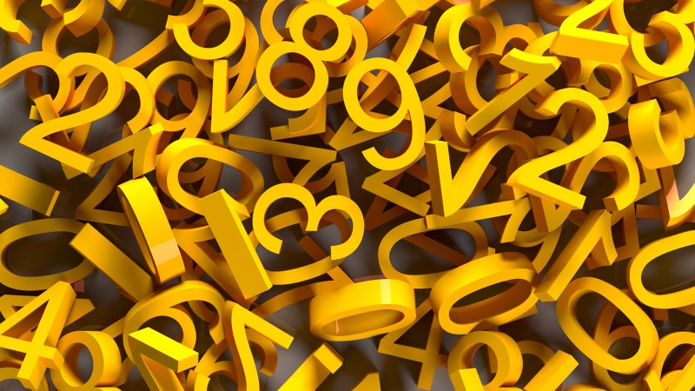



השיטה הכי יעילה,
מהירה ומהנה
ללימוד חשבון
איילת אזולאי טסלר
פתרונות למידה

Slide 2

תַּרְגִּילֵי חִבּוּר
בַּעֲשֶׂרֶת שְׁנִיָּה
איילת אזולאי טסלר

Slide 3
הוֹרָאוֹת הַמִּשְׂחָק
בְּכָל שְׁקוּפִית תִּרְאֶה שְׁנֵי דָּגִים שֶׁכְּתוּבִים מֵעֲלֵיהֶם תַּרְגִּילִים.
לְחַץ עַל הַדָּג שֶׁכָּתוּב מֵעָלָיו תַּרְגִּיל עִם הַפִּתְרוֹן הַגָּדוֹל בְּיוֹתֵר.
בְּהַצְלָחָה וּבַהֲנָאָה!

Slide 4


12+6
14+5

Slide 5

אוֹי טָעִיתִי...
אֲנִי אֲנַסֶּה שׁוּב!

Slide 6

אֵיזֶה יֹפִי.
פָּתַרְתִּי נָכוֹן!

Slide 7


14+6
15+2

Slide 8
אוֹי טָעִיתִי...
אֲנִי אֲנַסֶּה שׁוּב!

Slide 9
אֵיזֶה יֹפִי.
פָּתַרְתִּי נָכוֹן!

Slide 10


15+3
12+8

Slide 11
אוֹי טָעִיתִי...
אֲנִי אֲנַסֶּה שׁוּב!

Slide 12
אֵיזֶה יֹפִי.
פָּתַרְתִּי נָכוֹן!

Slide 13


13+4
11+5

Slide 14
אוֹי טָעִיתִי...
אֲנִי אֲנַסֶּה שׁוּב!

Slide 15
אֵיזֶה יֹפִי.
פָּתַרְתִּי נָכוֹן!

Slide 16


2+17
10+10

Slide 17
אוֹי טָעִיתִי...
אֲנִי אֲנַסֶּה שׁוּב!

Slide 18
אֵיזֶה יֹפִי.
פָּתַרְתִּי נָכוֹן!

Slide 19


15+5
12+6

Slide 20
אוֹי טָעִיתִי...
אֲנִי אֲנַסֶּה שׁוּב!

Slide 21
אֵיזֶה יֹפִי.
פָּתַרְתִּי נָכוֹן!

Slide 22

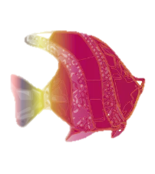
19+0
13+7

Slide 23
אוֹי טָעִיתִי...
אֲנִי אֲנַסֶּה שׁוּב!

Slide 24
אֵיזֶה יֹפִי.
פָּתַרְתִּי נָכוֹן!

Slide 25


14+3
18+1

Slide 26
אוֹי טָעִיתִי...
אֲנִי אֲנַסֶּה שׁוּב!

Slide 27
אֵיזֶה יֹפִי.
פָּתַרְתִּי נָכוֹן!

Slide 28
11+4
12+5

Slide 29
אוֹי טָעִיתִי...
אֲנִי אֲנַסֶּה שׁוּב!

Slide 30
אֵיזֶה יֹפִי.
פָּתַרְתִּי נָכוֹן!

Slide 31
12+5
16+2

Slide 32
אוֹי טָעִיתִי...
אֲנִי אֲנַסֶּה שׁוּב!

Slide 33
אֵיזֶה יֹפִי.
פָּתַרְתִּי נָכוֹן!

